Slide 1
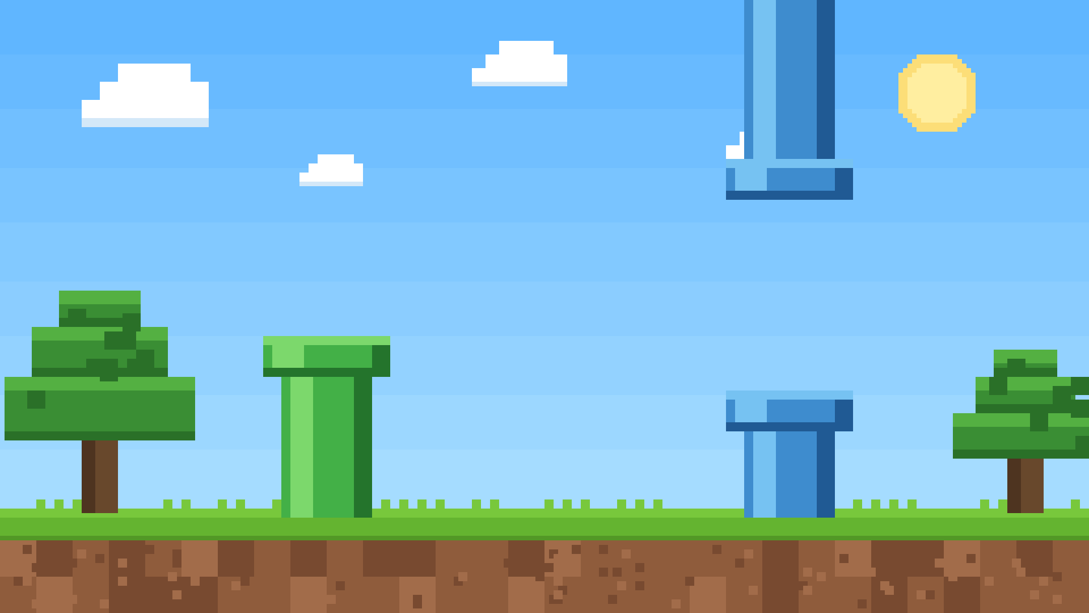
Flappy Bird – Controlled Maze
פרויקט מעבדה 1א
מגישים: אופק אמיר ודור מנדל
מדריכים: אלון ודני

Slide 2

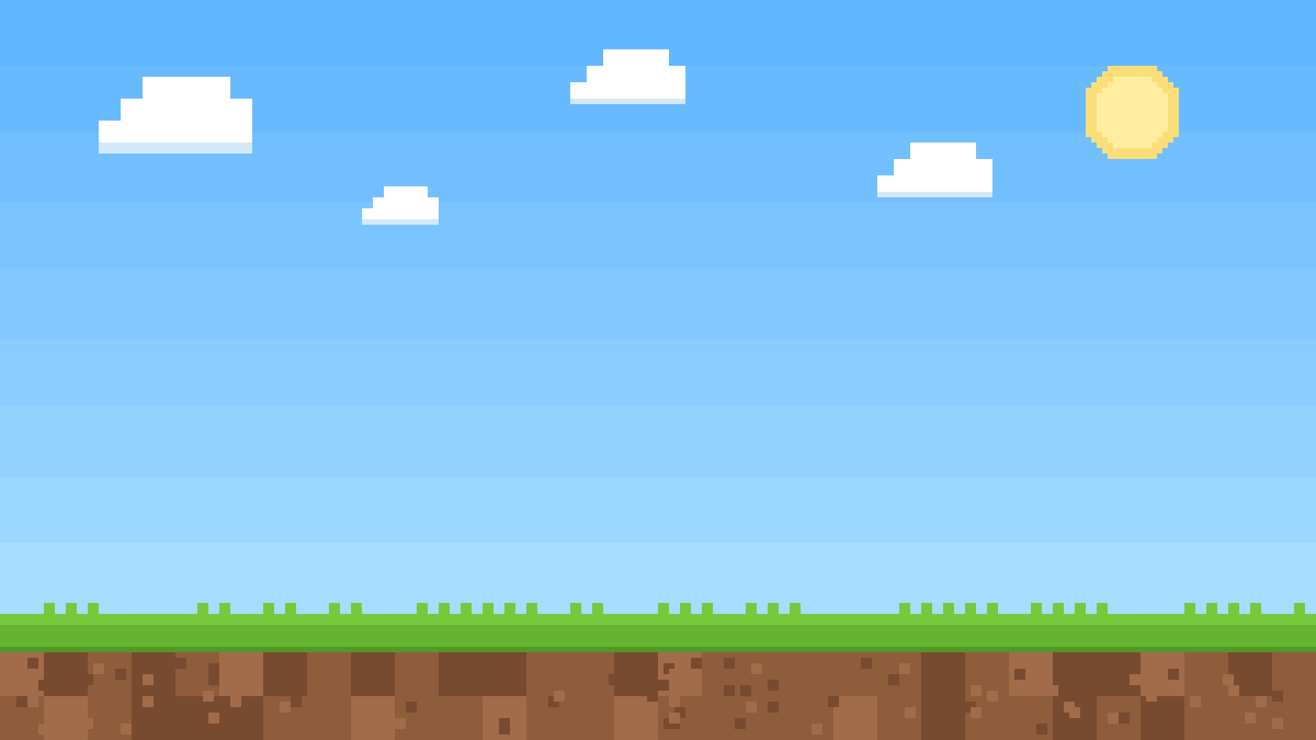
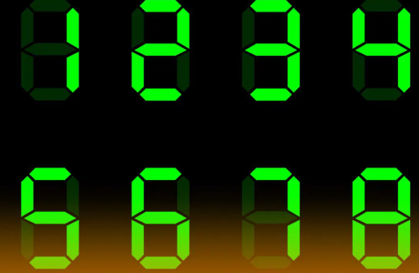









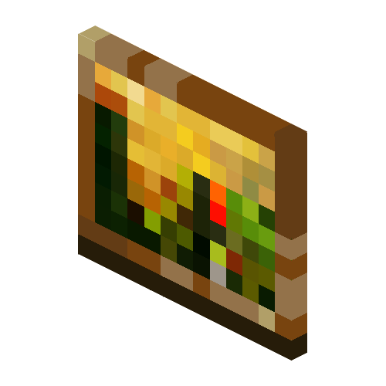
אפיון הפרויקט
ניקוד
צינורות
מוזיקה
בוס ומצב הגנה
תפריט וקושי
הדמות
לפי מסך
ע"י השחקן ובמהלך המשחק
לבבות
נקבע רנדומלית
רקע זז
ע"י השחקן ורנדומלית
לפי רמת קושי
ע"י השחקן ורנדומלית

Slide 3
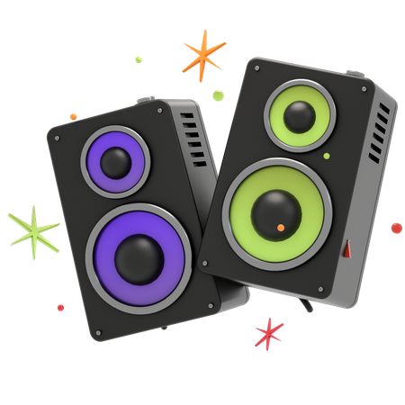

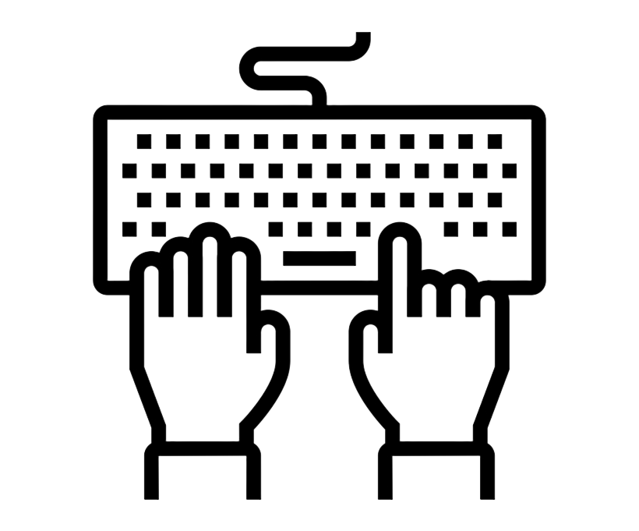
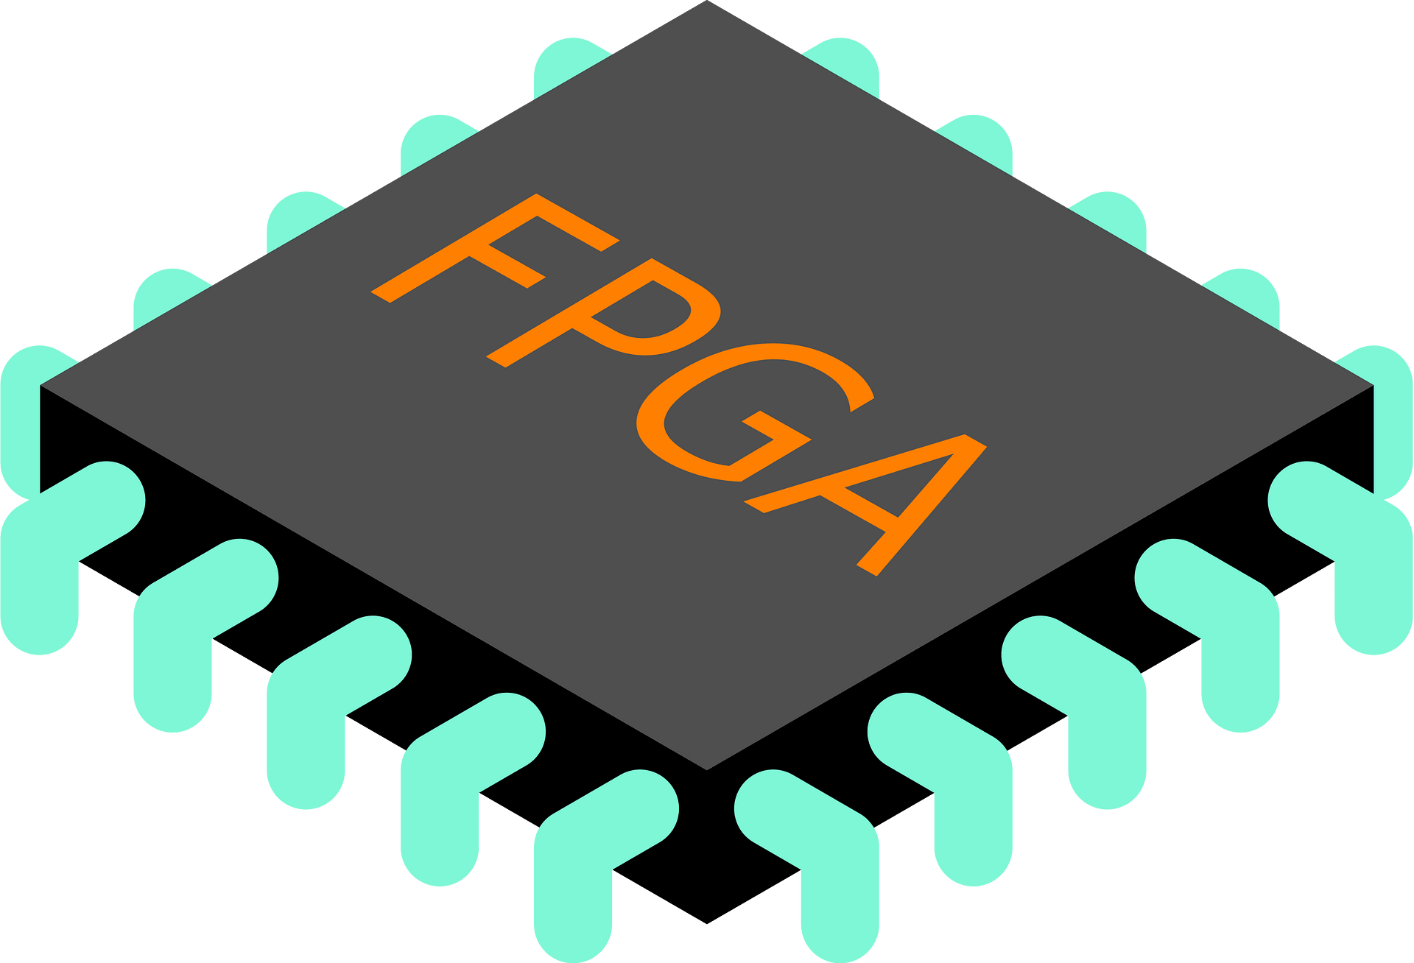


ממשקי המערכות

Slide 4
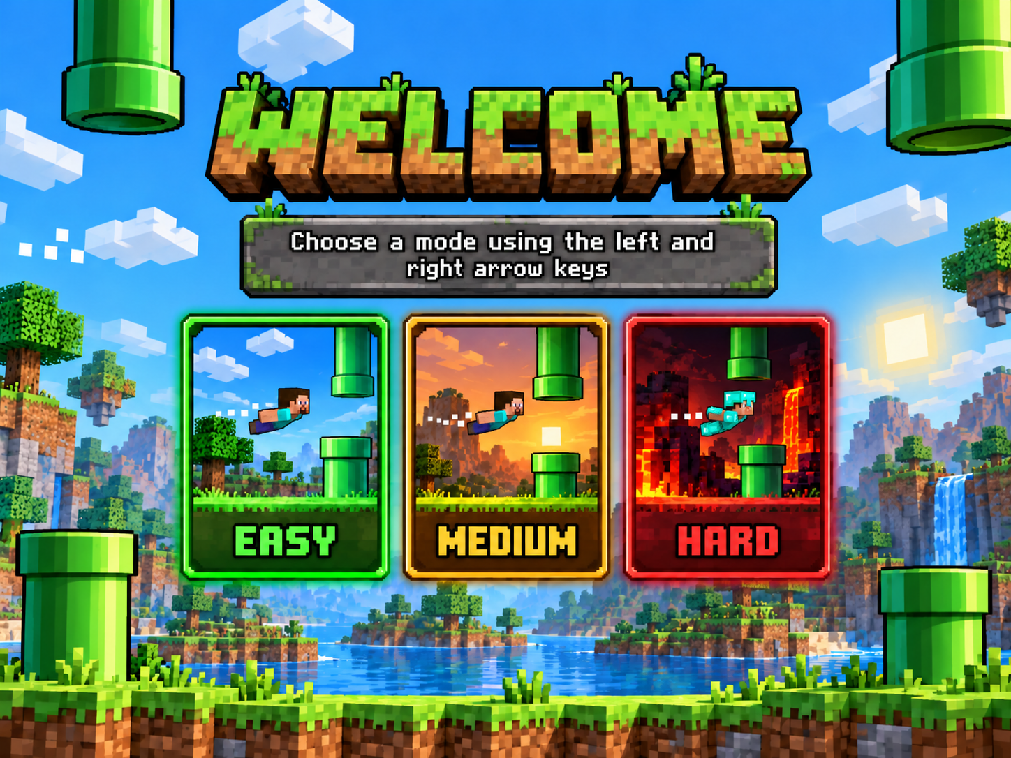
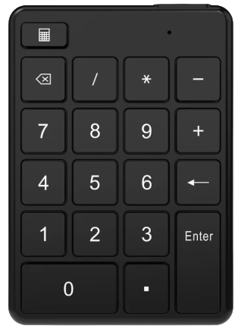
צילום מסכי המשחק

Slide 5
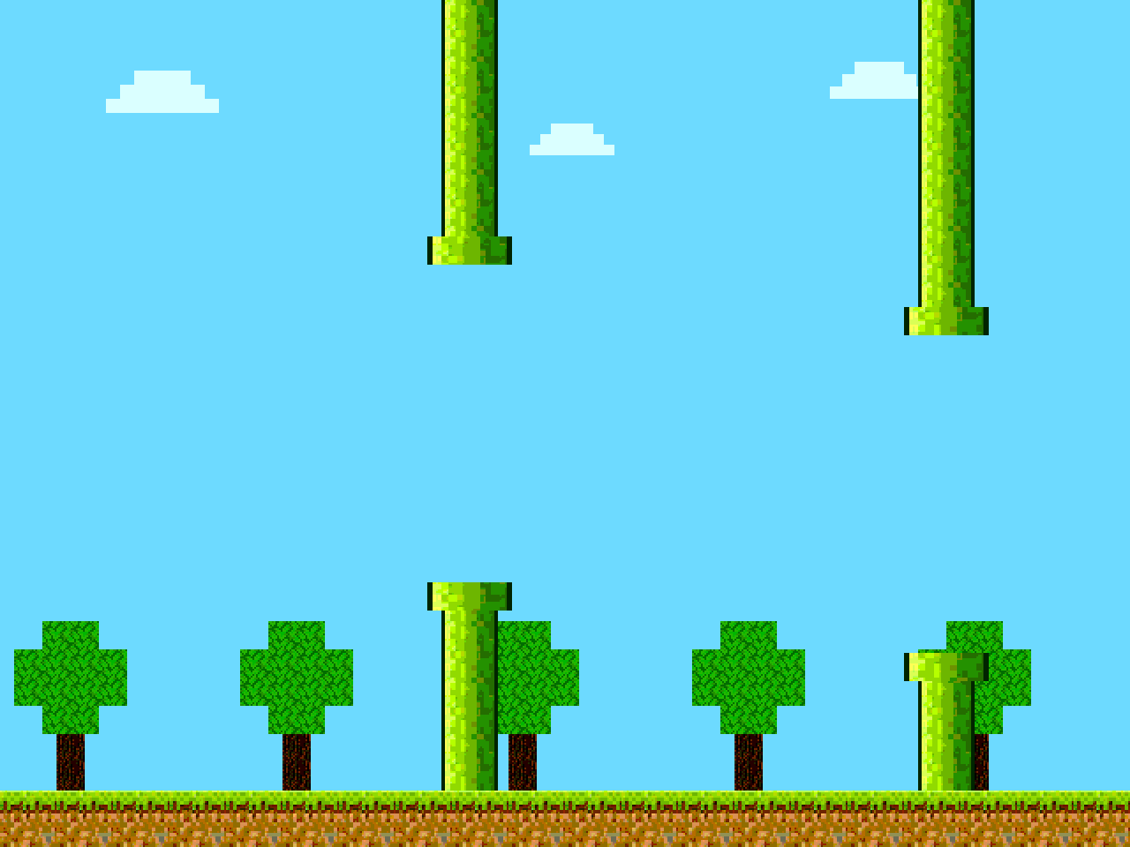
צילום מסכי המשחק

Slide 6
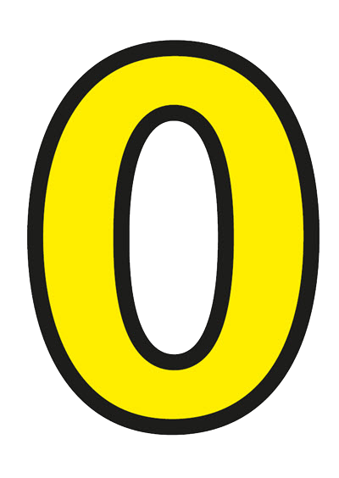


Slide 7
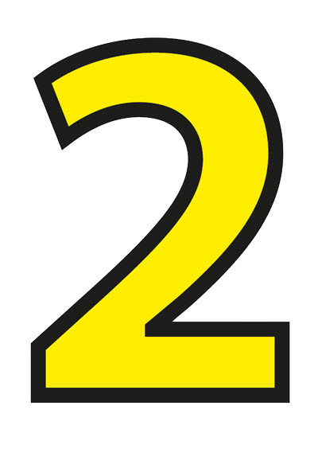
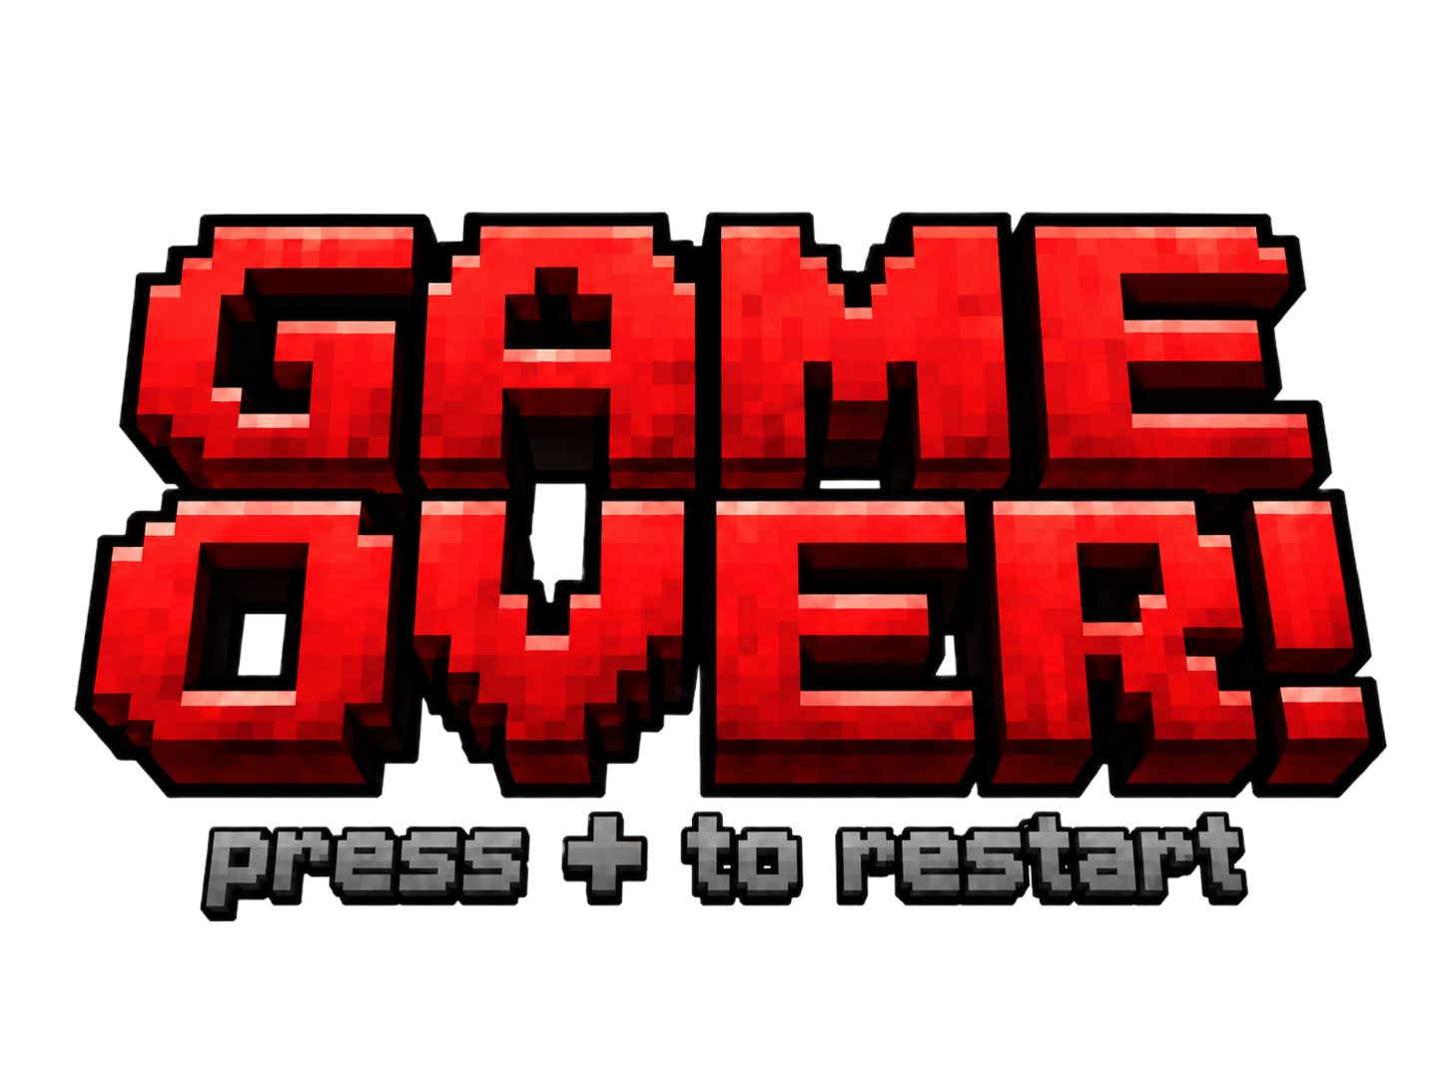

Slide 8
צילום מסכי המשחק

Slide 10
הוראות הפעלה
Up / Down
Start again
Left / Right select
Select Mode
Cheats
Diamond mode

Slide 11
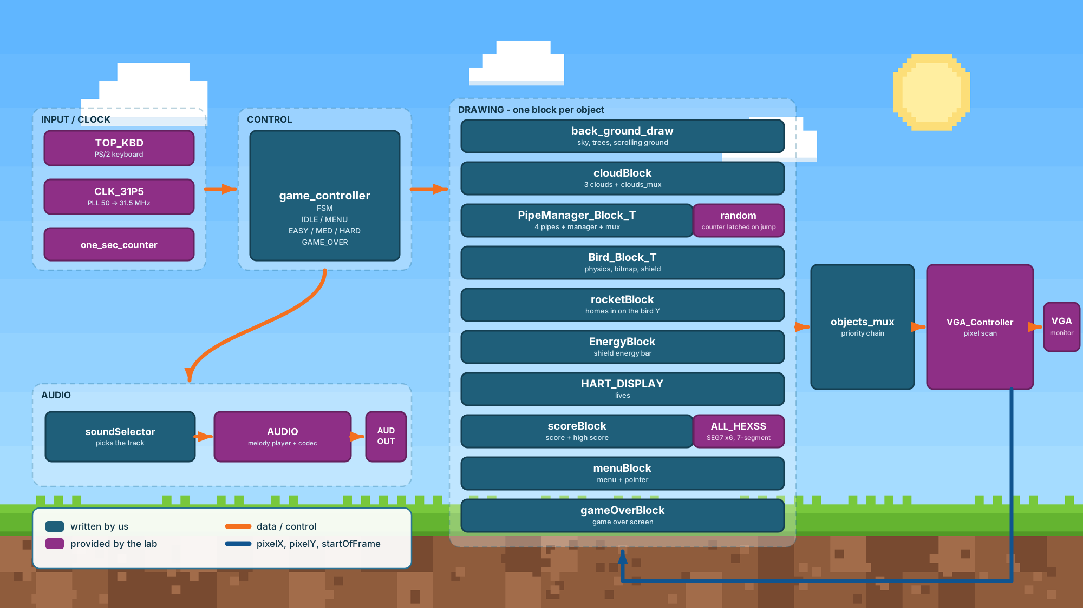
סכמת מלבנים

Slide 12
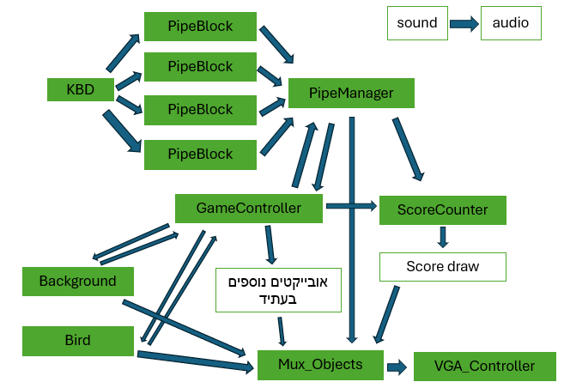
pipes_mux
סכמת מלבנים
SoundSelector
AUDIO
KBD
pipe_Blocks
pipe_Manager
ScoreBlock
game_controller
menuBlock
objects_mux
random
game_over_block
Bird_Block
Background_draw
VGA_Controller
rocketBlock
HeartDisplay
cloud_blocks

Slide 13
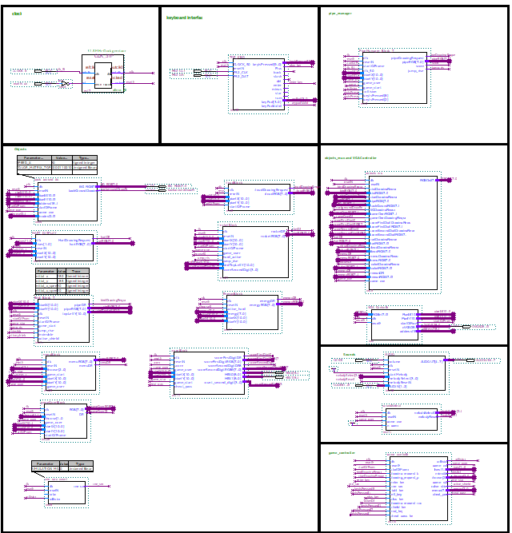
שרטוט היררכיה עליונה
clock
keyboard
Pipe_manager
objects
Objects_mux & VGA
Sound
Game_controller

Slide 14
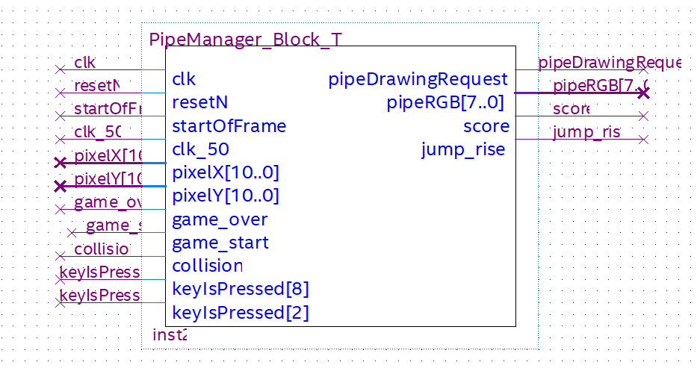
תיאור מודול ראשון
Pipe_Manager_block

Slide 15
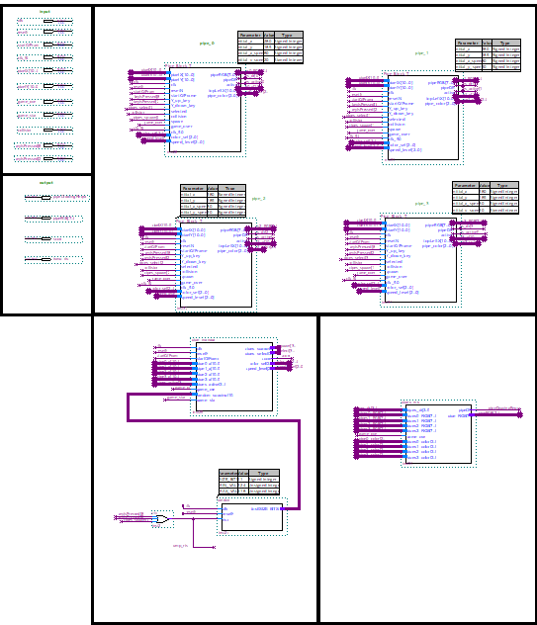
תיאור מודול ראשון
Pipe_Manager
input
pipes
output
Pipe_manager
Pipe_mux

Slide 16
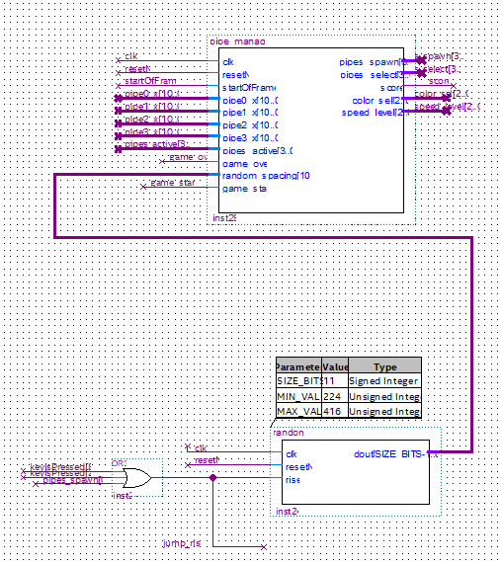
תיאור מודול ראשון
Pipe_Manager
Pipes
Score_block
Pipes
Pipe_mux
Game_controller
Game_controller
random

Slide 17
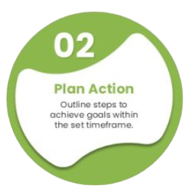
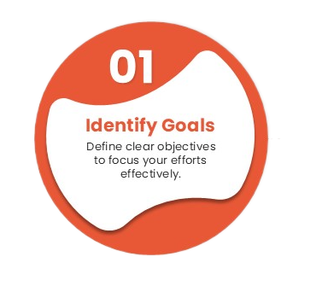
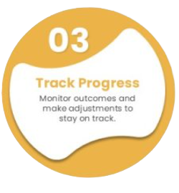

תיאור אלגוריתם
Pipe_Manager
Score
Colors
Speed
Closest_loc
Select
Active + Rightmost
Random + Spawn

Slide 18
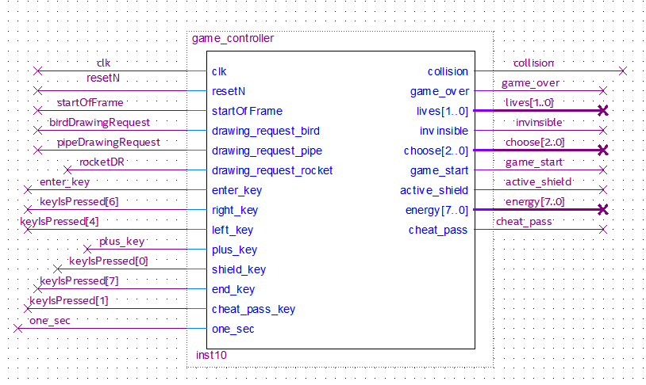
תיאור מודול שני
Game_controller
VGA Ctrl
ONE_SEC_COUNT
KBD
HART_DISPLAY
ONE_SEC_COUNT
BIRD
ENERGY

Slide 19
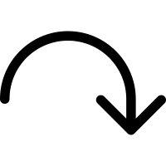
Game_controller
תיאור מכונת מצבים
Left/Right to choose
IDLE_ST
Initial state
Start
MENU_ST
Choose difficulty
Enter: Easy
Enter: Hard
Enter: Medium
EASY_ST
Choose difficulty
MED_ST
Choose difficulty
HARD_ST
Choose difficulty
Start
No lives left
No lives left
GAME_OVER_ST
Choose difficulty

Slide 20
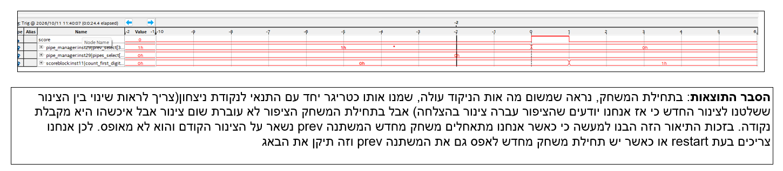
Signal Tap
המשתנה
prev
מצביע על צינור "1"
מעניין...
המשתנה
select
הוא 0000
לא קיים צינור כזה
עלייה באות SCORE

Slide 21
סיכום ומסקנות
ניהול פרויקט וצוות – ניהול זמן, חלוקה לתתי משימות, סבבים, גיט
עבודות עיצוב (ביטמאפ) ועזרה בדיבאג לאחר סיגנל טאפ
- AI
ניהול משאבים – זיכרון וניצול קוד קיים

